Slide 1
Project Ontwikkeling
Richtlijnen jury: maandag 6 en dinsdag 7 juni

Slide 2
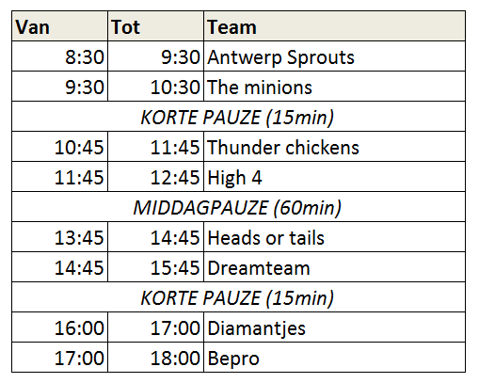
Planning presentatie maandag 6 juni
KARLA, DIT OVERSCHRIJVEN AUB
Twee opeenvolgende teams volgen elkaars presentatie!

Slide 3
Planning presentatie dinsdag 7 juni
KARLA, DIT OVERSCHRIJVEN AUB
Twee opeenvolgende teams volgen elkaars presentatie!

Slide 4
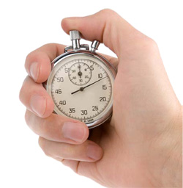
Tijdsindeling
60 minuten per team:
00:00 – 00:30: presentatie + demo
00:30 – 00:45: vragensessie + feedback
00:45 – 00:60: beraadslaging en teamwissel

Slide 5
Inhoud presentatie
Minimaal:
Voorstelling team – teamleden
Korte kadering project
Professionele demo van
website
Game/app
Een conclusie (lessons learned)
→ Je mailt je presentatie achteraf door naar ivan.deboi@kdg.be

Slide 6
We spreken af…
Twee opeenvolgende teams volgen elkaars presentatie
Wees op tijd aanwezig:
Iedereen is een half uur van te voren aanwezig!

Slide 7

De Demo
Gebruik een scenario, vertel een verhaal, maak het boeiend om te blijven volgen
Gebruik goede data
geen “test1”, “test2”, “blabla”,…
Zorg voor een backup plan:
online – offline – screenshots
Demonstreer samen

Slide 8

Vragensessie
15 minuten
Inhoudelijk – Technisch
Iedereen komt aan bod
Niet zeveren…

Slide 9
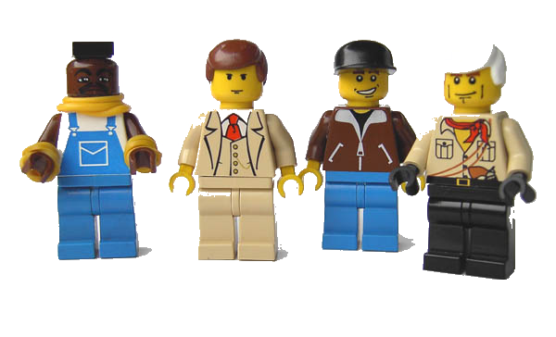
Teamwerk, dus…
Ieder teamlid komt evenveel aan het woord!
Ieder teamlid beantwoordt evenveel vragen!

Slide 10
Wie zit er in de zaal?
De klant
Docenten
Overige MCT docenten?
Medestudenten
(minimaal 1 team)

Slide 11
Evaluatie
Wij kijken samen met klant naar design, usability, techniciteit, scrum, communicatie klant
Op basis daarvan een globaal cijfer per team (site en game/app samen)
Aangepast met peer evaluatie
10% individueel op je presentatie

Slide 12
Inleveren op voorhand voor technische en grafische evaluatie door docenten: 1 juni 23:59 uur
Website technisch via laatste versie repository (Ivan W)
Website grafisch via online versie (Karla)
Web Game/app technisch via laatste versie repository (Ivan W)
Web Game/app grafisch grafisch via online versie (Karla)
Unity Game/app technisch via zip (heel unity project) en WeTransfer ivan.deboi@kdg.be (Ivan DB)
Unity Game/app grafisch via zip (enkel apk file en screenshots) en WeTransfer karla.vandenbrande@kdg.be (Karla)

Slide 13
Op dag jury ook:
Presentatie inleveren ivan.deboi@kdg.be
Peer-evaluatie doen
Scrum up to date!!
Laatste versie website/game online
Na 1 juni mag je gerust verder werken en functionaliteit toevoegen. Verlies je presentatie niet uit het oog. Probeer je werk zo veel mogelijk te verkopen aan de klant.

Slide 14

Tenslotte nog enkele tips…

Slide 15
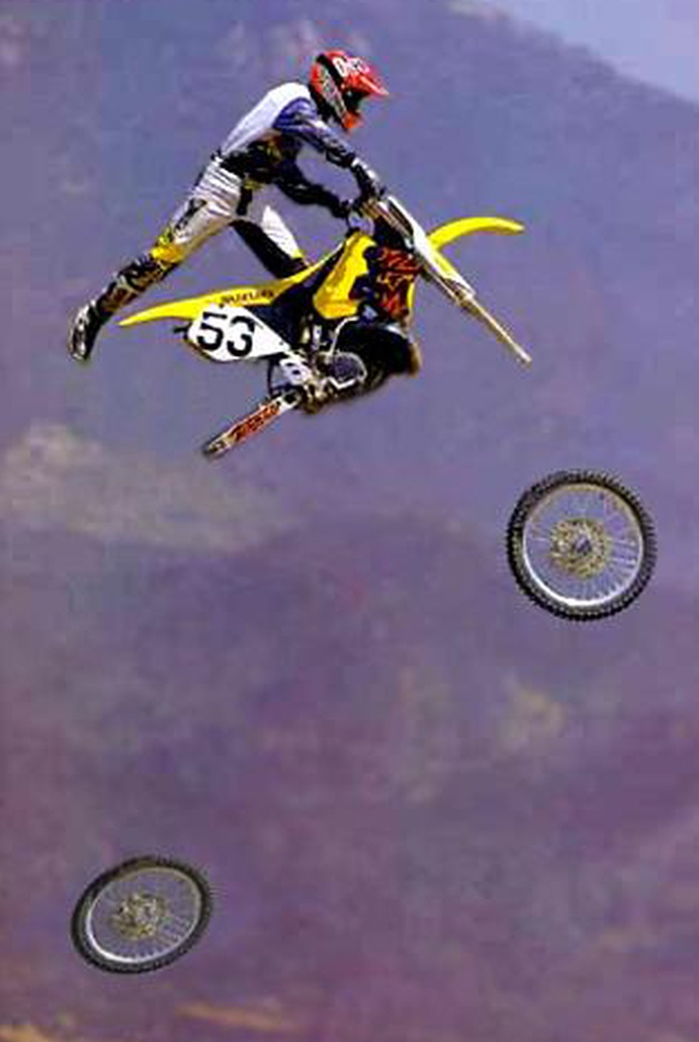
Murphy’s Law!
If anything can go wrong,
it will…
Test op voorhand op de resolutie van de beamer
Zorg zelf voor een VGA stukje indien nodig
Voorzie backup plan:
Extra laptop
Screenshots van je demo

Slide 16

Verkoop jezelf en je product…!

Slide 17
Verkoop jezelf en je product…!
Wij voorzien een 60” HD televisie en een beamer. Kies zelf hoe je die wil inzetten (splits ppt en site bijvoorbeeld).
Zorg zelf voor tablets, GSMs, …
Je kan vrijblijvend komen repeteren 3 juni in het lokaal van het examen zelf.

Slide 18
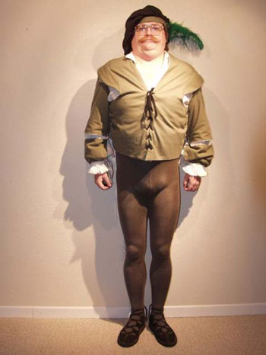
Verzorgd voorkomen,verzorgde taal!

Slide 19
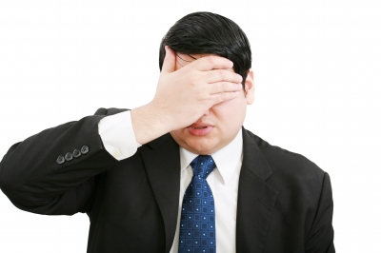

Kijk het publiek in de ogen

Slide 20
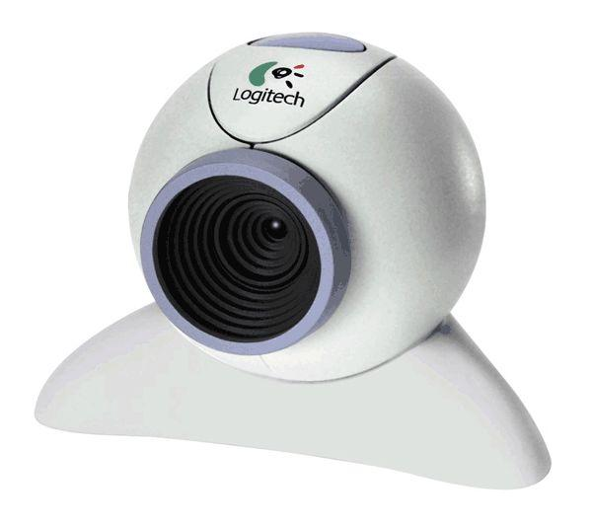
Doe tryouts – neem die op!
Oefen voor elkaar

Slide 21
Vragen?

